Slide 1
熵导论与最大熵模型
北京10月机器学习班 邹博
2014年10月26日

Slide 2
本次目标
理解并掌握熵Entropy的定义
  理解“Huffman编码是所有编码中总编码长度最短的”熵含义
理解联合熵H(X,Y)、相对熵D(X||Y) 、条件熵H(X|Y)、互信息I(X,Y)的定义和含义，并了解如下公式：
  H(X|Y) = H(X,Y) - H(Y)=H(X) - I(X,Y)
  H(Y|X) = H(X,Y) - H(X)=H(Y) – I(X,Y)
  I(X,Y) = H(X) - H(X|Y) = H(X) + H(Y) - H(X,Y) ≥0
掌握最大熵模型Maxent
  Maximum Entropy Models
了解最大熵在自然语言处理NLP中的应用
  Natural Language Processing
与前序知识的联系：最大熵模型和极大似然估计MLE的关系
  Maximum Likelihood Estimation
副产品：了解数据分析、函数作图的一般步骤
<number>/74

Slide 3
温故知新
证明： -lnx ≥1-x , x>0
  f(x)=-lnx + x – 1, x>0，
  凸函数
  在x=1处取极值
Jensen不等式：exp(p’x)≤p’ exp(x)
  暂且记下这两个不等式，后面的内容会涉及到
拉格朗日对偶问题
举例说明最大熵模型的应用
<number>/74

Slide 4
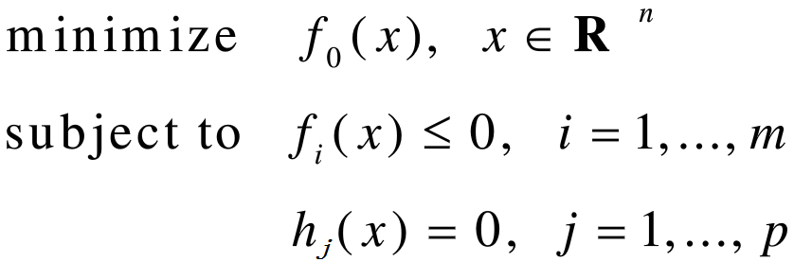
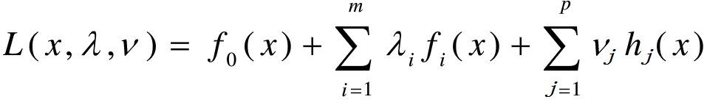
对偶问题
一般优化问题的Lagrange乘子法
Lagrange函数
  对固定的x，Lagrange函数L(x,λ,v)为关于λ和v的仿射函数
<number>/74

Slide 5
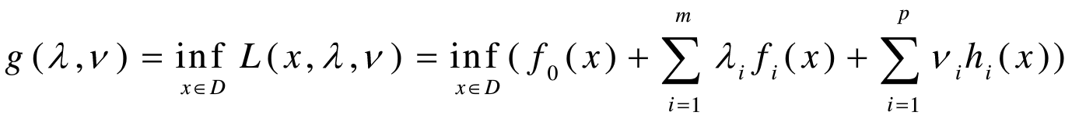


Lagrange对偶函数(dual function)
Lagrange对偶函数
若没有下确界，定义：
根据定义，显然有：对∀λ>0，∀v，若原优化问题有最优值p*，则
进一步：Lagrange对偶函数为凹函数。
<number>/74

Slide 6
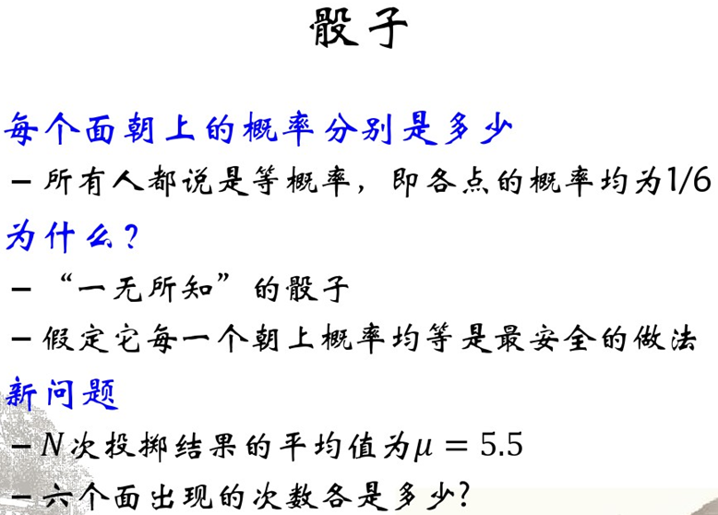
<number>/74

Slide 7
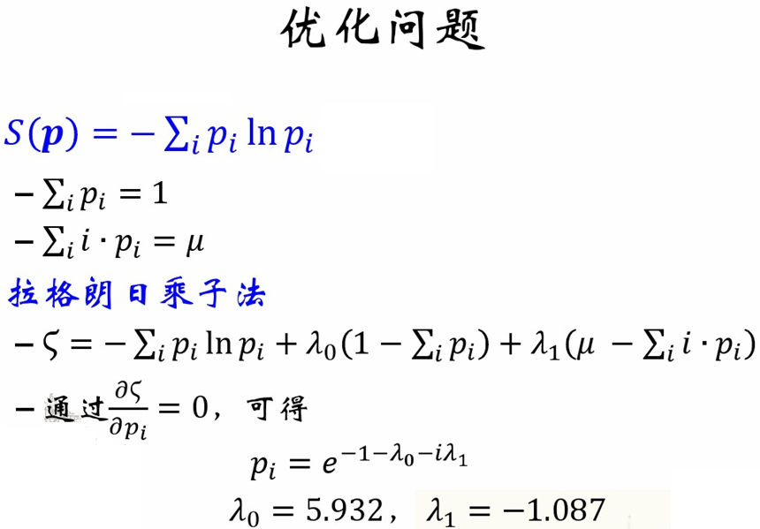
<number>/74

Slide 8
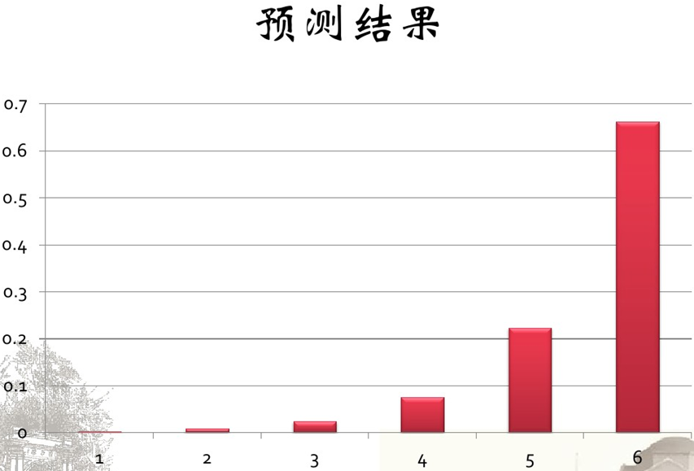
<number>/74

Slide 9
从小学数学开始
假设有5个硬币：1,2,3,4,5，其中一个是假的，比其他的硬币轻。有一个天平，天平每次能比较两堆硬币，得出的结果可能是以下三种之一：
  左边比右边轻
  右边比左边轻
  两边同样重
问：至少要使用天平多少次才能确保找到假硬币?
<number>/74

Slide 10
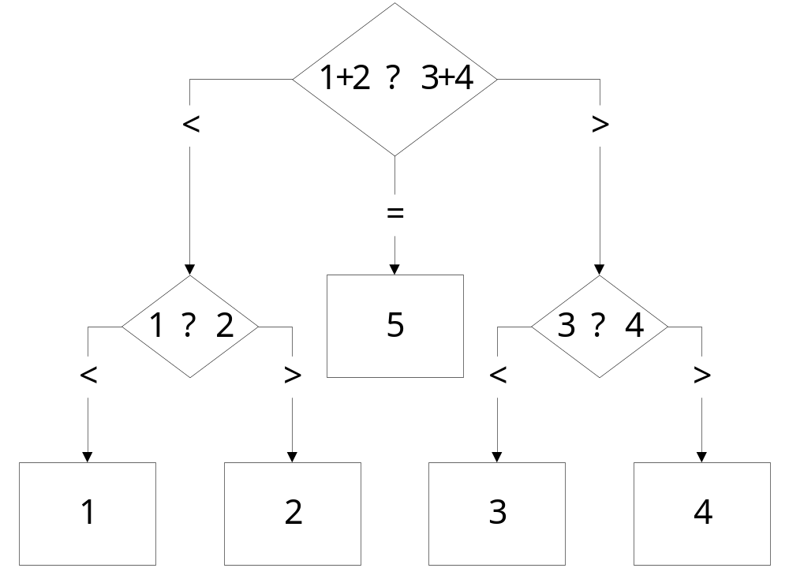
答案
一种可能的称量方法如右图所示
答案：2次
追问：为什么2次？
<number>/74

Slide 11
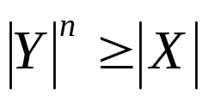
分析
令x表示假硬币的序号： x∈X={1,2,3,4,5}；
令yi是第i次使用天平所得到的结果：y∈Y={1,2,3}；
  1表示“左轻”，2表示“平衡”，3表示“右轻”
用天平称n次，获得的结果是：y1 y2… yn；
y1 y2… yn的所有可能组合数目是3^{n}；
根据题意，要求通过y1 y2… yn确定x。即建立影射map(y1y2…yn)=x；
从而：y1y2…yn的变化数目大于等于x的变化数目
  即3^{n}≥5
  一般意义下：
<number>/74

Slide 12

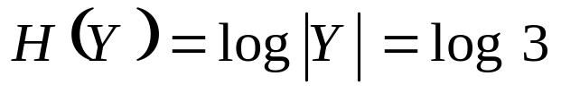
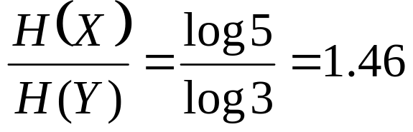
进一步分析
用y1 y2… yn表达x。即设计编码：x-> y1 y2… yn
X的“总不确定度”是：
Y的“表达能力”是：
至少要多少个Y才能准确表示X？
<number>/74

Slide 13
题目的变种
假设有5个硬币：1,2,3,4,5，其中一个是假的，比其他的硬币轻。已知第一个硬币是假硬币的概率是三分之一；第二个硬币是假硬币的概率也是三分之一，其他硬币是假硬币的概率都是九分之一。
有一个天平，天平每次能比较两堆硬币，得出的结果可能是以下三种之一：
  左边比右边轻
  右边比左边轻
  两边同样重
假设使用天平n次找到假硬币。问n的期望值至少是多少？
<number>/74

Slide 14
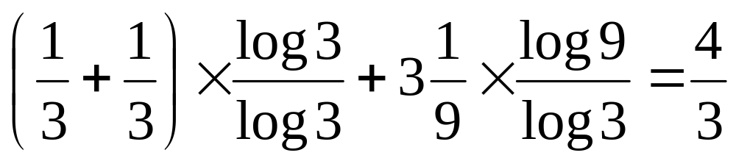
解
1/3概率的硬币有2个，1/9概率的硬币有3个：
定义：-Σplog_{a}p为熵
<number>/74

Slide 15
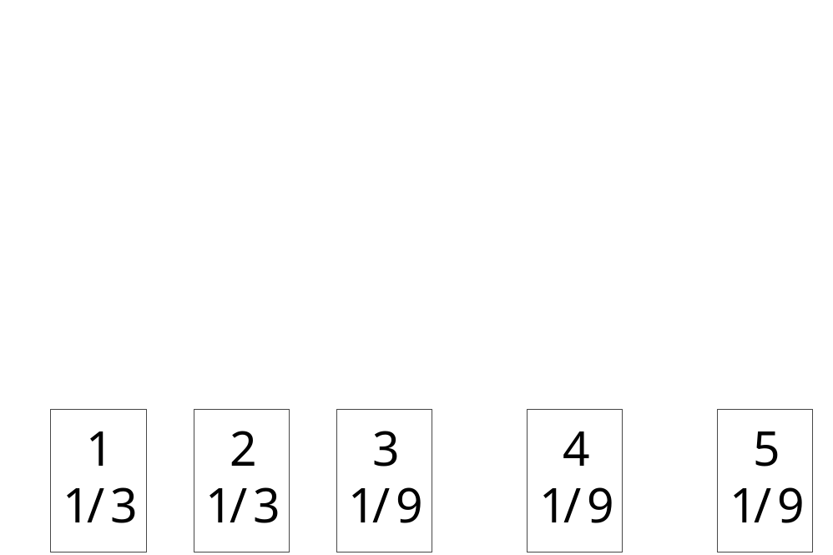
用熵解释Huffman编码
<number>/74

Slide 16
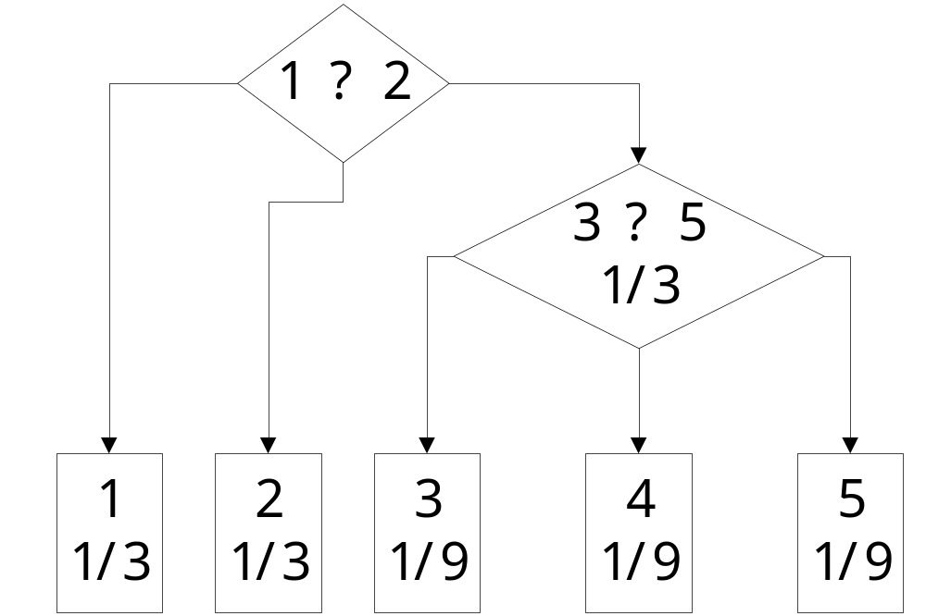
用熵解释Huffman编码
<number>/74

Slide 17
Huffman编码
本质：高概率出现的字符用更短的编码
<number>/74

Slide 18
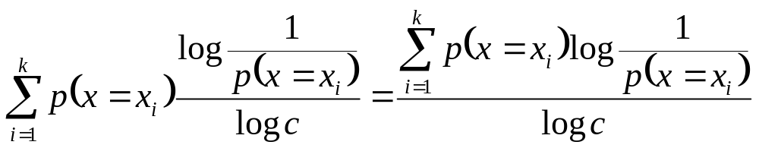
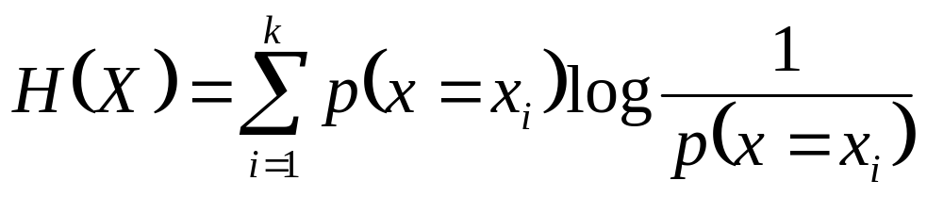
广泛的结论
如果一个随机变量x的可能取值为X={x1, x2,…, xk}。要用n位y: y1y2…yn表示（每位y有c种取值）n的期望值至少为：
一般地，我们令c为2（二进制表示），于是，X的信息量为：
<number>/74

Slide 19
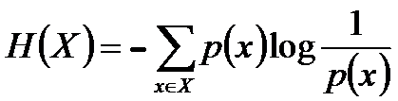
熵
将P(x=xi)写成普适公式，就得到熵的定义：
<number>/74

Slide 20
研究函数f(x)=xlnx
f(x)=xlnx，x∈[0,1]
f’(x) = lnx + 1
f’’(x) = 1/x>0(凸函数)
当f’(x)=0时，x=1/e，取极小值；
lim f(0)=0
lim f(1)=1
<number>/74

Slide 21
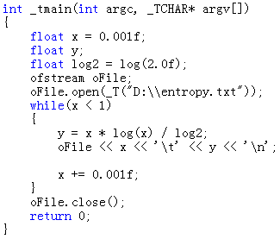
离散采样
<number>/74

Slide 22
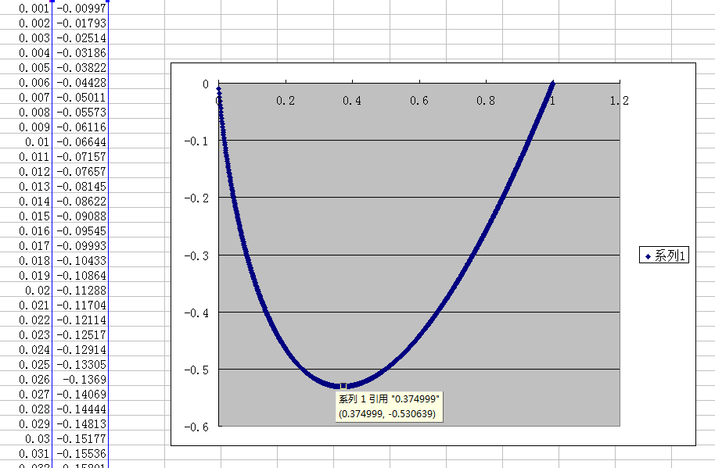
绘图
<number>/74

Slide 23
熵和不确定性
熵是随机变量不确定性的度量，不确定性越大，熵值越大；若随机变量退化成定值，熵为0
均匀分布是“最不确定”的分布
<number>/74

Slide 24
联合熵和条件熵
两个随机变量X，Y的联合分布，可以形成联合熵Joint Entropy，用H(X,Y)表示
H(X,Y) – H(Y)
  (X,Y)发生所包含的熵，减去Y单独发生包含的熵：在Y发生的前提下，X发生“新”带来的熵
  该式子定义为Y发生前提下，X的熵：
    条件熵H(X|Y)
<number>/74

Slide 25
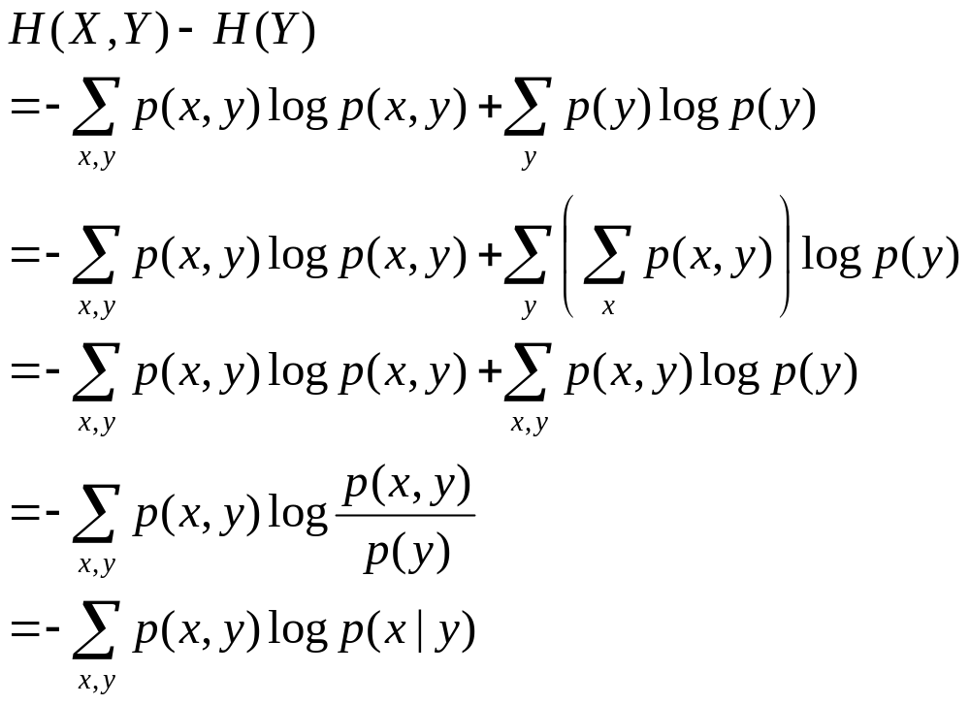
推导条件熵的定义式
<number>/74

Slide 26
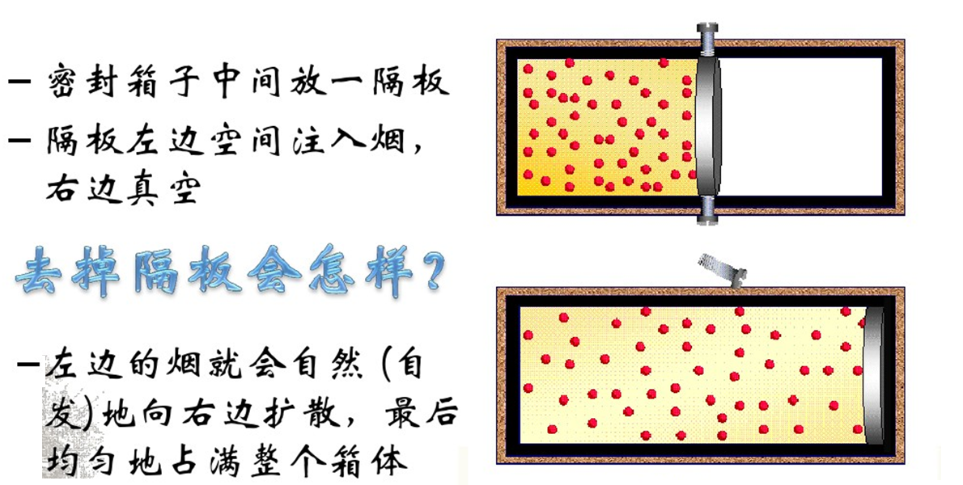
自封闭系统的运动总是倒向均匀分布
<number>/74

Slide 27
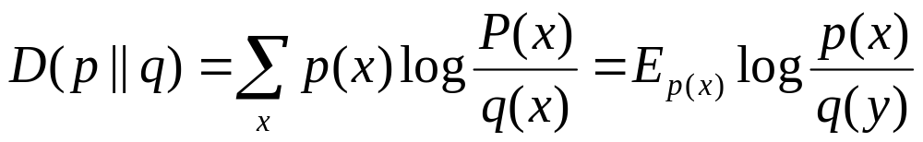
相对熵
相对熵，又称互熵，交叉熵，鉴别信息，Kullback熵，Kullback-Leible散度等
设p(x)、q(x)是X中取值的两个概率分布，则p对q的相对熵是
两点说明：
  在一定程度上，相对熵可以度量两个随机变量的“距离”
  一般的，D(p||q) ≠D(q||p)
<number>/74

Slide 28
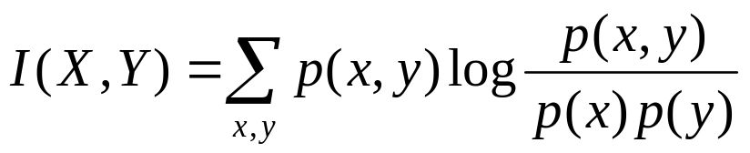
互信息
两个随机变量X，Y的互信息，定义为X，Y的联合分布和独立分布乘积的相对熵。
I(X,Y)=D(P(X,Y) || P(X)P(Y))
<number>/74

Slide 29
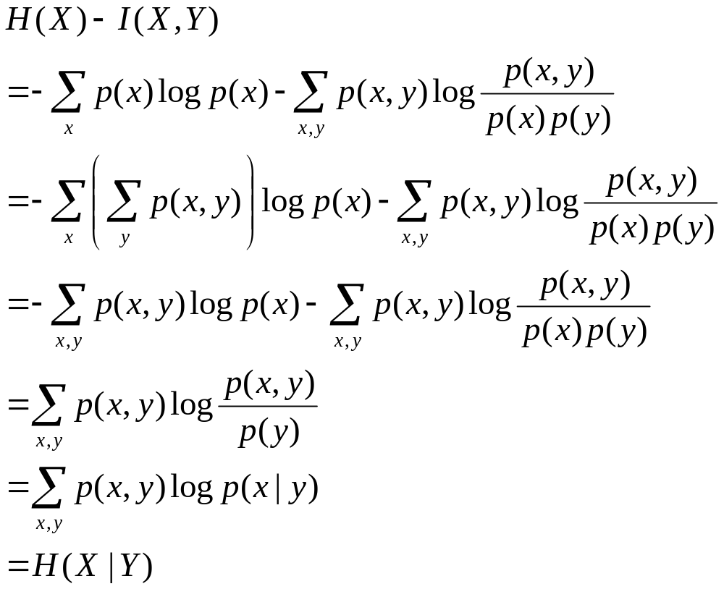
计算H(X)-I(X,Y)
<number>/74

Slide 30
整理得到的等式
H(X|Y) = H(X,Y) - H(Y)
  条件熵定义
H(X|Y) = H(X) - I(X,Y)
  根据互信息定义展开得到
对偶式
  H(Y|X)= H(X,Y) - H(X)
  H(Y|X)= H(Y) - I(X,Y)
I(X,Y)= H(X) + H(Y) - H(X,Y)
  多数文献，将该式作为互信息的定义式
试证明：H(X|Y) ≤H(X)
<number>/74

Slide 31
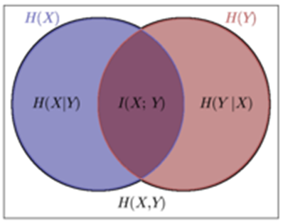
强大的Venn图：帮助记忆
<number>/74

Slide 32
最大熵模型的原则
承认已知事物（知识）
对未知事物不做任何假设，没有任何偏见
<number>/74

Slide 33
两点分布的最大熵
H(X) = -plnp - (1-p)ln(1-p)
  注：经典熵的定义，底数是2，单位是bit
  本例中，为分析方便使用底数e
  若底数是e，单位是nat(奈特)
如何求最值？
<number>/74

Slide 34
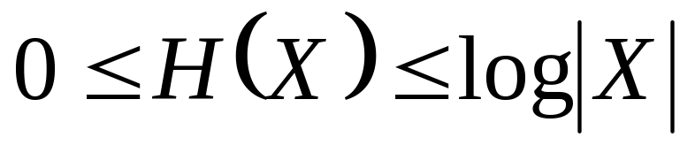
X满足均匀分布时，熵最大
当p=0.5时，取H(X)取最大值；
思考：若“多点”分布呢？
X是随机变量，可以取从1到K的K个数。问：X满足什么分布时，X的熵最大？
  p(X)=1/K：均匀分布
<number>/74

Slide 35
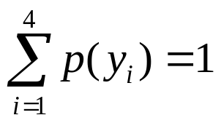
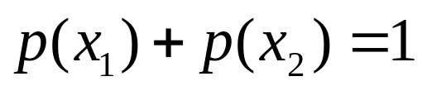

例如
已知：
  “学习”可能是动词，也可能是名词。
  “学习”可以被标为主语、谓语、宾语、定语……
令x1表示“学习”被标为名词， x2表示“学习”被标为动词。
令y1表示“学习”被标为主语， y2表示被标为谓语， y3表示宾语， y4表示定语。得到下面的表示：
根据无偏原则
<number>/74

Slide 36
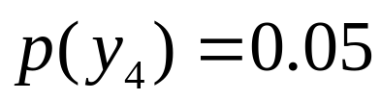
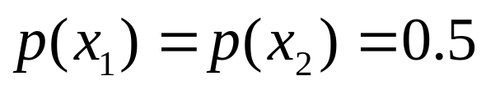
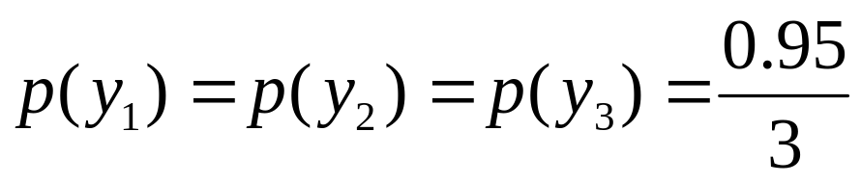
引入新知识
若已知：“学习”被标为定语的可能性很小，只有0.05
仍然坚持无偏原则：
<number>/74

Slide 37
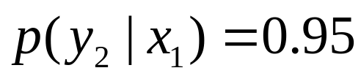
再次引入新知识
当“学习”被标作动词的时候，它被标作谓语的概率为0.95
除此之外，仍然坚持无偏见原则，尽量使概率分布平均。
问：怎么样能尽量无偏见的分布？
<number>/74

Slide 38
最大熵模型Maximum Entropy
概率平均分布 等价于 熵最大
问题转化为：计算X和Y的分布，使H(Y|X)达到最大值，并且满足条件
<number>/74

Slide 39
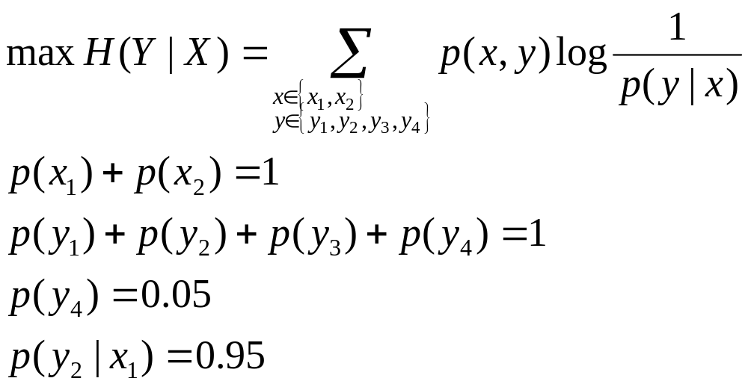
最大熵模型Maxent
<number>/74

Slide 40
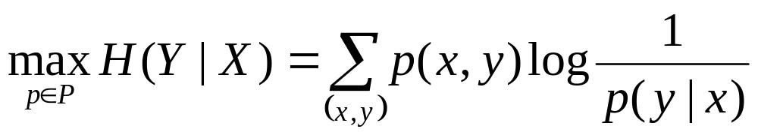
Maxent的一般式
一般模型：
P={p | p是X上满足条件的概率分布}
<number>/74

Slide 41
特征(Feature)和样本(Sample)
特征：(x,y)
  y:这个特征中需要确定的信息
  x:这个特征中的上下文信息
样本：关于某个特征(x,y)的样本，特征所描述的语法现象在标准集合里的分布：
  (xi,yi)对
  yi是y的一个实例
  xi是yi的上下文
  (x1,y1) (x2,y2) (x3,y3)……
<number>/74

Slide 42
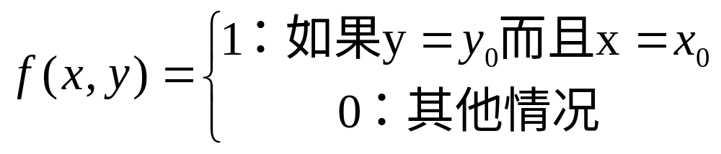
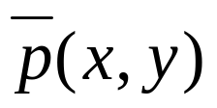
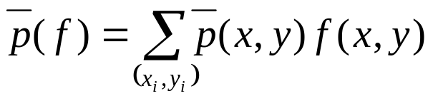
特征函数
特征函数：对于一个特征(x0,y0)，定义特征函数：
对于一个特征(x0,y0) ，在样本中的期望值是：
是(x,y)在样本中出现的概率
<number>/74

Slide 43
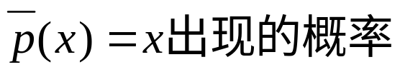
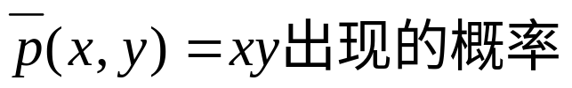
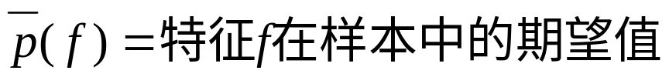
条件Constraints
对每一个特征(x,y)，模型所建立的条件概率分布要与训练样本表现出来的分布相同。
假设样本的分布是（已知）：
<number>/74

Slide 44
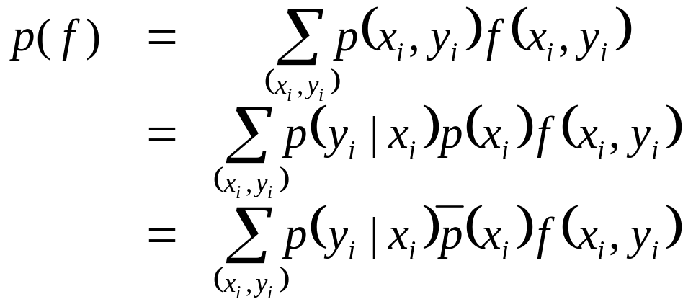
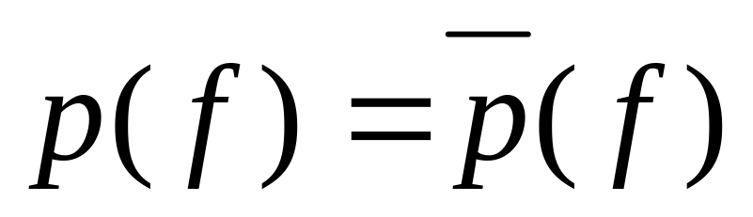
条件Constraints
特征f在模型中的期望值：
<number>/74

Slide 45
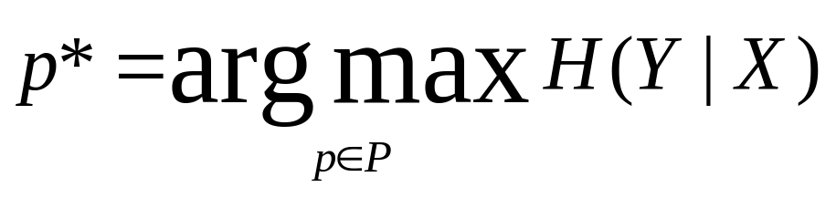
最大熵模型在NLP中的完整提法
NLP模型：
P={p | p是y|x的概率分布并且已知条件}
对训练样本，对任意给定的特征fi：
<number>/74

Slide 46
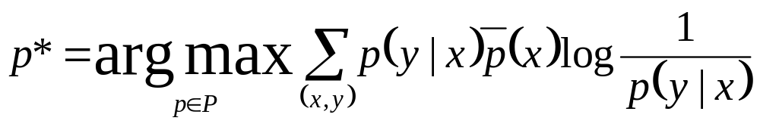
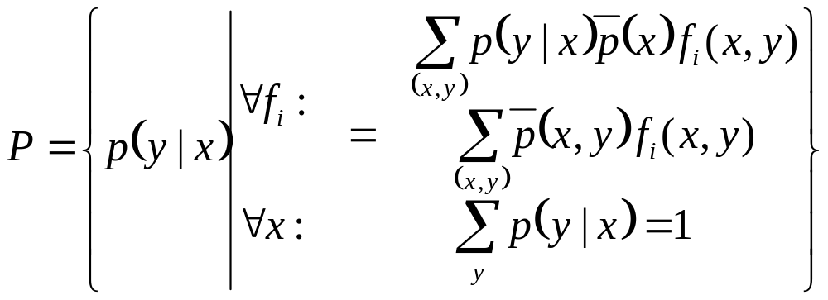
最大熵模型在NLP中的完整提法
<number>/74

Slide 47
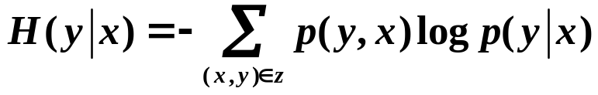
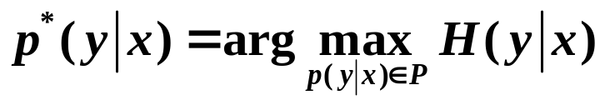


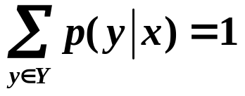

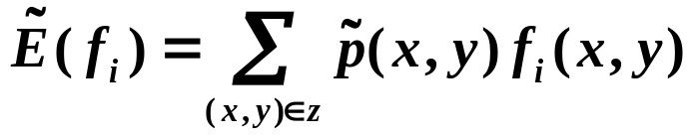
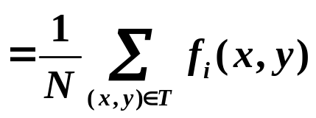

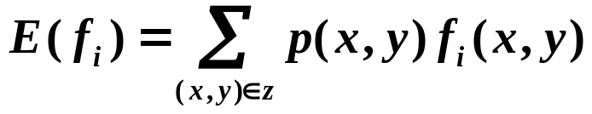

最大熵模型总结
_{定义条件熵}
_{模型目的}
_{定义特征函数}
_{约束条件}
_{（1）}
_{（2）}
<number>/74

Slide 48

求解Maxent模型
该条件约束优化问题的Lagrange函数
分析：
  已知若干条件，要求若干变量的值使到目标函数（熵）最大
数学本质：
  最优化问题（Optimization Problem）
条件：线性、等式
目标函数：非线性
非线性规划（线性约束）(non-linear programming with linear constraints)
<number>/74

Slide 49

拉格朗日函数L
<number>/74

Slide 50





最优解形式Exponential：求偏导，等于0
<number>/74

Slide 51

λ未知
由 ，Maxent模型是对数线性模型
因为包含指数函数，几乎不可能有解析解
  退一步说：有了解析解，仍然需要数值解
能不能找到另一种逼近？构造函数f(λ)，求其最大/最小值？
<number>/74

Slide 52
当前任务
理论问题
  解释通过最大熵模型建立的目标函数和最大似然估计的关系
实践问题
  找到有效的求解λ的算法
先解决理论问题
  发现Maxent和MLE的关系后，有利于λ的求解
<number>/74

Slide 53

最大似然估计Maximum likelihood estimate
找出与样本的分布最接近的概率分布模型。
简单的例子
  10次抛硬币的结果是：正正反正正正反反正正
假设p是每次抛硬币结果为正的概率。则：
得到这样的实验结果的概率是：
<number>/74

Slide 54



极大似然估计MLE
目标函数：
最优解是：p=0.7
  思考：如何求解？
一般形式：
<number>/74

Slide 55


取对数
对数极大似然估计：
第二项是常数，可忽略
<number>/74

Slide 56

MLE与条件熵
此目标式，与条件熵具有相同的形式。
既然函数式相同，极有可能二者殊途同归，目标函数是相同的。
  演示推导
<number>/74

Slide 57

最优解P_{λ}(y|x)带入L，得到关于λ的式子
<number>/74

Slide 58

将最大熵的解带入MLE，计算得到
<number>/74

Slide 59
结论
可以看到，二者的右端具有完全相同的目标函数。
根据MLE的正确性，可以断定：最大熵的解（无偏的对待不确定性）同时是最符合样本数据分布的解，进一步证明了最大熵模型的合理性。
做点思考：
  熵：不确定度
  似然：与知识的吻合程度
  最大熵模型：对不确定度的无偏分配
  最大似然估计：对知识的无偏理解
  知识＝不确定度的补集
<number>/74

Slide 60
λ的求解
因为没有显式的解析式，使用IIS计算最大熵模型的数值解
  IIS是目前最大熵模型的最优化算法，优于梯度下降算法
  IIS，Improved Iterative Scaling，改进的迭代尺度算法
<number>/74

Slide 61


改进的迭代尺度法IIS
<number>/74

Slide 62
IIS的思想
假设最大熵模型当前的参数向量是λ，希望找到新的参数向量λ+δ，是的模型的对数似然函数值L增加。重复这一过程，直至找到对数似然函数的最大值。
<number>/74

Slide 63

L(λ+δ)-L(λ)
注：-lnx ≥1-x , x>0
<number>/74

Slide 64


使用Jensen不等式（即凸不等式）
<number>/74

Slide 65


对下界求偏导，令为0，求出δ
<number>/74

Slide 66

δ的求法：若f#(x,y)=M为常数
<number>/74

Slide 67

δ的求法：若f#(x,y)不是常数：牛顿法
<number>/74

Slide 68
最终解
上述求解过程中得到的权值λ，回代到下式中，即得到最大熵模型的最优估计。
<number>/74

Slide 69
再次强调
熵是描述不确定度的
知识是不确定度的补集
  不确定度越小，模型越准确。
直观的过程：
  什么特征都不限定：熵最大
  加一个特征：熵少一点
    Condition Reduces Entropy (C.R.E.)
  加的特征越多，熵越少
<number>/74

Slide 70

<number>/74

Slide 71
总结
MaxEnt已经是比较成功的一个NLP模型，并获得广泛应用
从信息论获得启发（1948-）：自然语言处理也是信息处理的一种。
  词性标注也可以看作一种编码的过程?
  不妨思考一下：我身边的哪些问题，可以看做编码过程呢？
别忘了对偶问题
  换另一个角度思考问题
最大熵模型，涉及了很多前序的数学知识
  事实上，机器学习本身就是多种手段的综合应用。
<number>/74

Slide 72
Last words on MaxEnt…
All Models are wrong. Some are useful.
<number>/74

Slide 73
参考文献
Elements of Information Theory (Cover & Thomas)
Linear and Nonlinear Programming (Nash & Sofer)
A maximum entropy approach to natural language processing (Adam Berger)
A Brief MaxEnt Tutorial (Adam Berger)
Learning to parse natural language with maximum entropy models (Adwait Ratnaparkhi)
A simple Introduction to Maximum Entropy Models for Natural Language Processing (Adwait Ratnaparkhi)
统计学习方法，李航著，清华大学出版社，2012年
<number>/74

Slide 74
感谢大家！
恳请大家批评指正！
<number>/74

